Slide 1
tugas
Proyek
KALKULATOR
DESIMAL KE HEKSADESIMAL
Dasar Sistem Komputer
kelas : A
Nama :
FADEL JOAN PRATAMA
NIM :
2300018031

Slide 2

tugas
| Deskripsi Aplikasi |
projek
KALKULATOR
DESIMAL KE
HEKSADESIMAL
merupakan program aplikasi kalkulator yang akan mengkonversikan bilangan desimal (basis 10) menjadi bilangan heksadesimal (basis 16).
| Dasar Sistem Komputer |

Slide 3

tugas
| Fitur Aplikasi |
project
FITUR APLIKASI
pada program aplikasi ini hanya terdapat 1 fitur, yaitu mengkonversikan bilangan desimal (basis 10) menjadi bilangan heksadesimal (basis 16).
| Dasar Sistem Komputer|

Slide 4
tugas
| Alur Kerja|
projek
ALUR KERJA
1. memulai kode program "Aplikasi Kalkulator Desimal ke Heksadesimal" pada emulator mikroprosesor X86, seperti emu8086
2. melakukan input bilangan desimal (basis 10) yang ingin dikonversi menjadi bilangan heksadesimal
(basis 16)
3. menekan "enter" dan menunggu program "Aplikasi Kalkulator Desimal ke Heksadesimal" bekerja
4. hasil result bilangan yang telah dikonversi kedalam bentuk bilangan heksadesimal (basis 16) akan keluar pada output

Slide 5
tugas
| Rancangan Interface |
projek
RANCANGAN INTERFACE
Kalkulator Desimal ke Heksadesimal
masukkan bilangan desimal : "input"
"output" ialah bilangan heksadesimal-nya

Slide 6
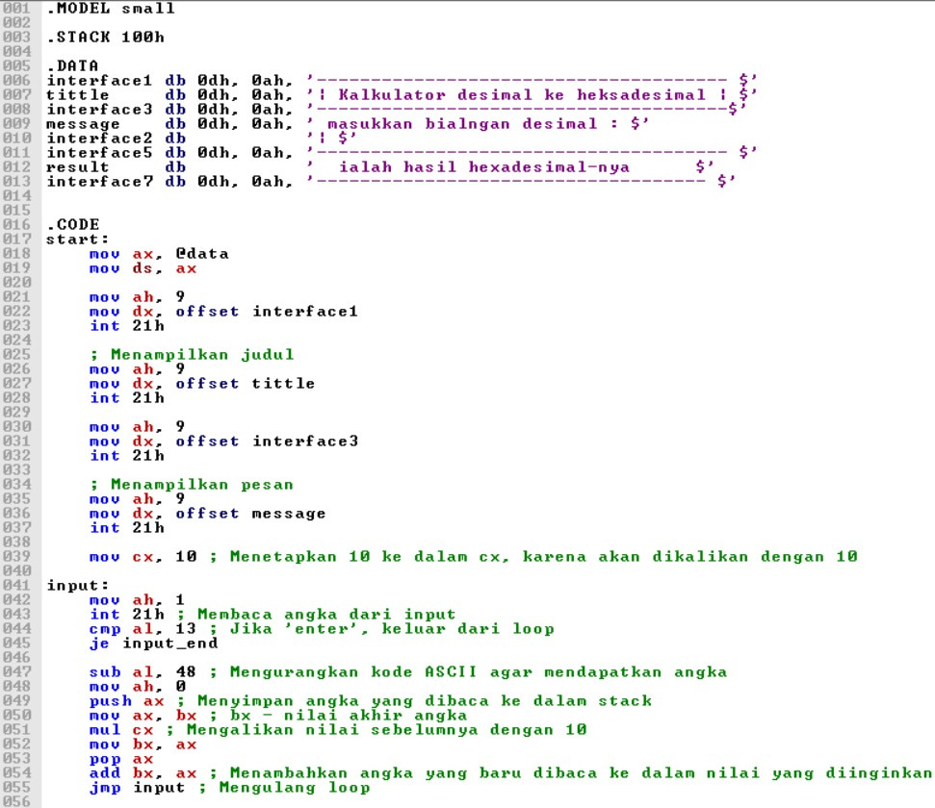
tugas
| Kode Program |
project
KODE PROGRAM

Slide 7
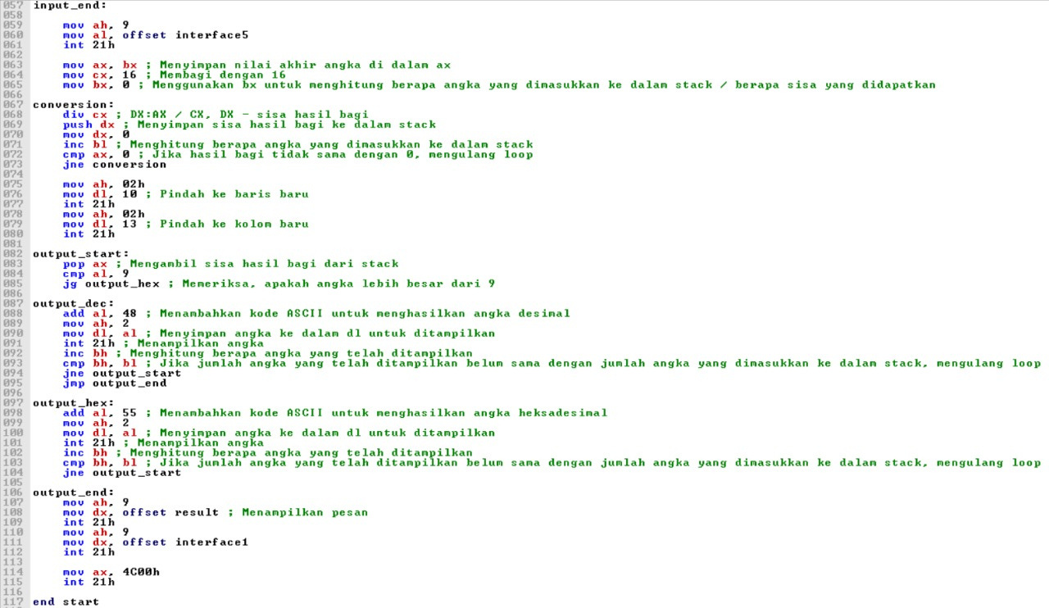
tugas
| Kode Program |
project
KODE PROGRAM
lanjutan...

Slide 8
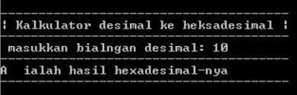
tugas
|Tampilan Output |
project
TAMPILAN OUTPUT
| Dasar Sistem Komputer|

Slide 9
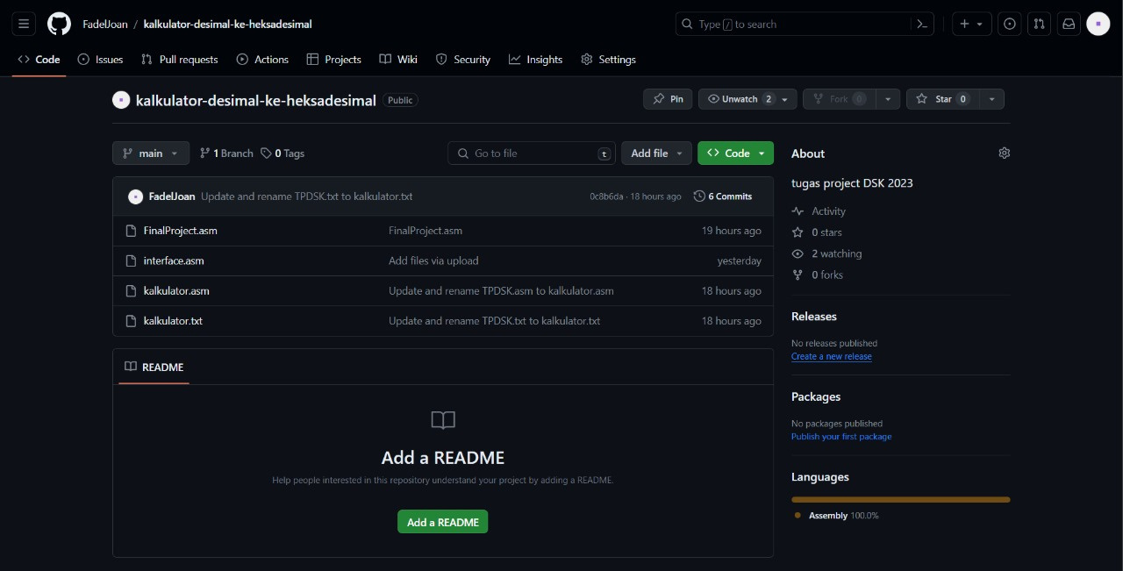
tugas
| Halaman Github |
project
TAMPILAN
HALAMAN
GITHUB
| Dasar Sistem Komputer|

Slide 10
tugas projek
LINK PROJECT GITHUB :
https://github.com/FadelJoan/kalkulator-desimal-ke-heksadesimal.githttps://github.com/FadelJoan/kalkulator-desimal-ke-heksadesimal.git
| Dasar Sistem Komputer |

Slide 11
tugas
project
THANK YOU...
Nama :
FADEL JOAN PRATAMA
NIM :
2300018031

